Slide 1
T.C.
KASTAMONU ÜNİVERSİTESİ
TAŞKÖPRÜ MYO
BİLGİSAYAR PROGRAMCILIĞI
Nesne Tabanlı Programlama - II
4. Bölüm
Öğr. Gör. Sevdanur GENÇ
sgenc@kastamonu.edu.tr
Kastamonu, 2018

Slide 2

AJANDA
ARAYÜZ – INTERFACE
SOYUTLAMA - ABSTRACTION
KALITIM - INHERITANCE
ÇOK BİÇİMLİLİK – POLYMORPHISM

Slide 3
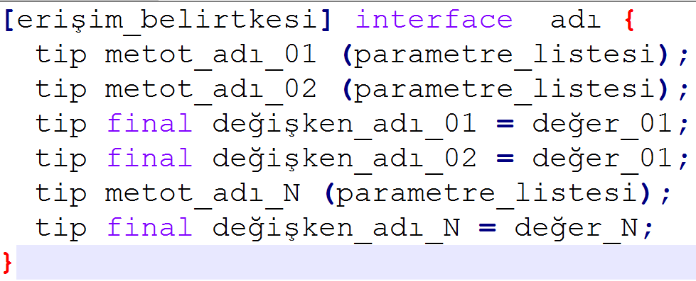
ARAYÜZ - INTERFACE
ARAYÜZLER SOYUT SINIF YERİNE KULLANILIR ANCAK SOYUT SINIFLARDAN DAHA FARKLI VE DAHA KULLANIŞLIDIRLAR.
FİNAL VE STATİC DEĞİŞKENLER TANIMLANIR, ÇAĞIRAN SINIFLAR BU DEĞİŞKENLERİ ASLA DEĞİŞTİREMEZLER.
İNTERFACE ANAHTAR SÖZCÜĞÜ İLE KULLANILIR.
PUBLİC KULLANILIRLAR.
İMPLEMENT KULLANILIR.

Slide 4
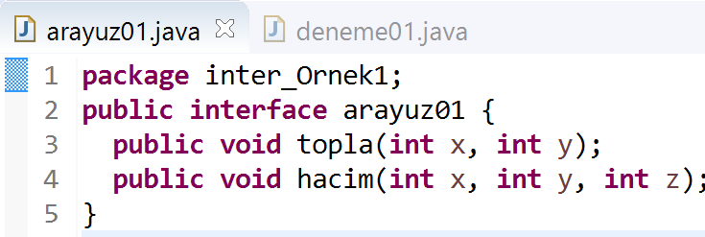
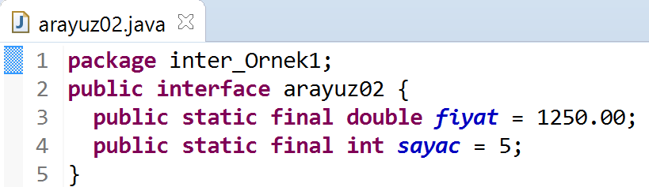
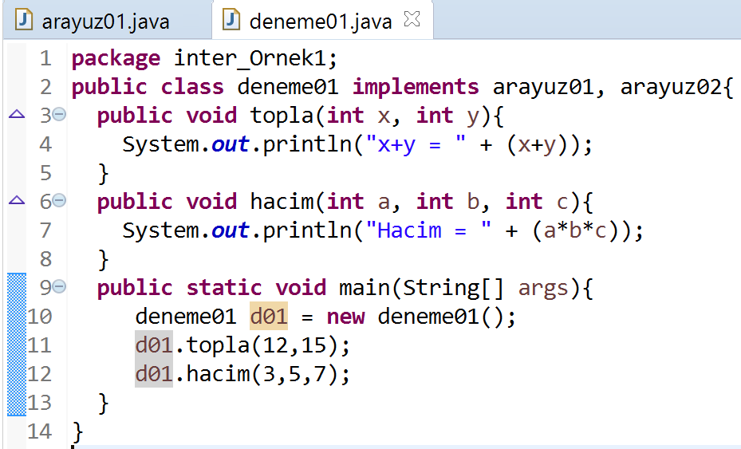
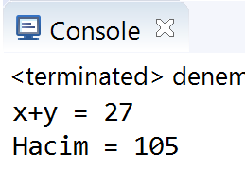

Slide 5
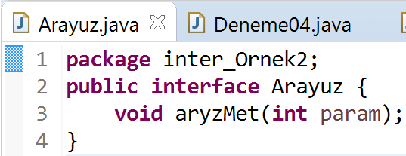
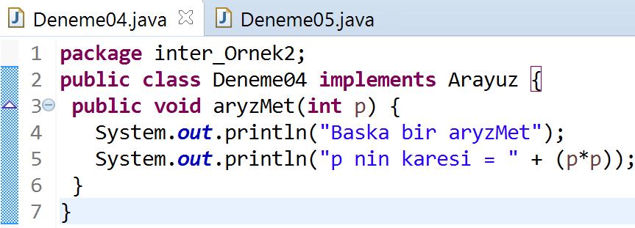
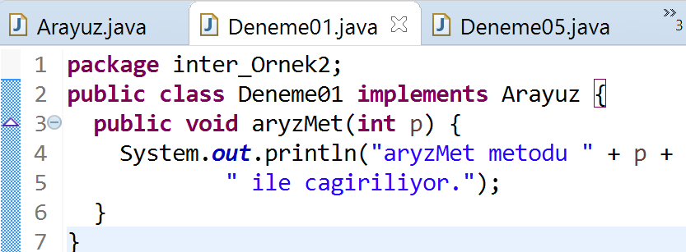
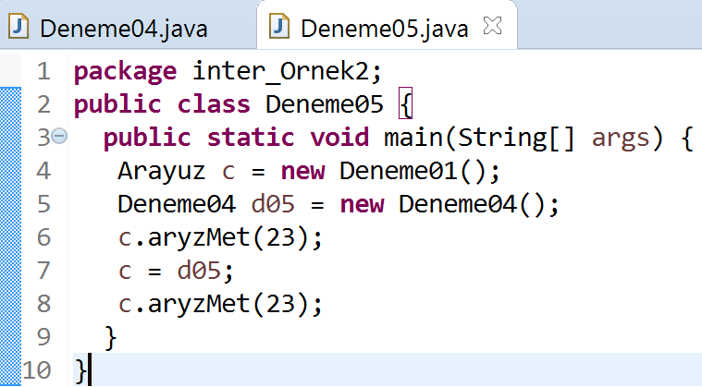
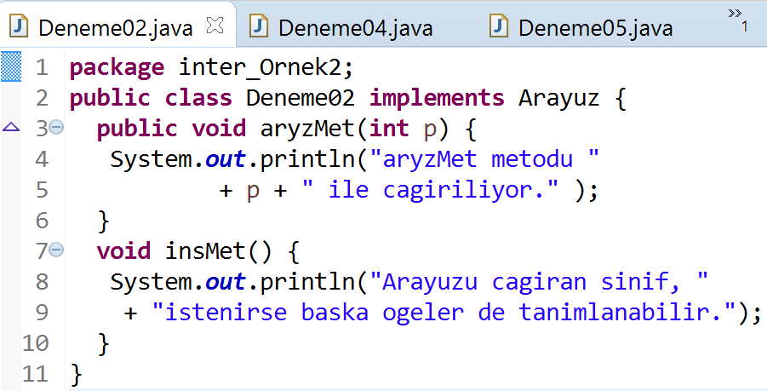
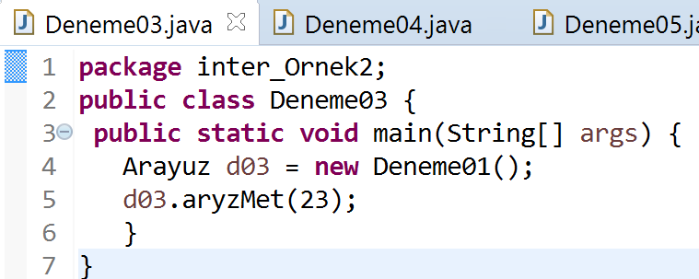
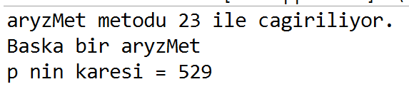

Slide 6
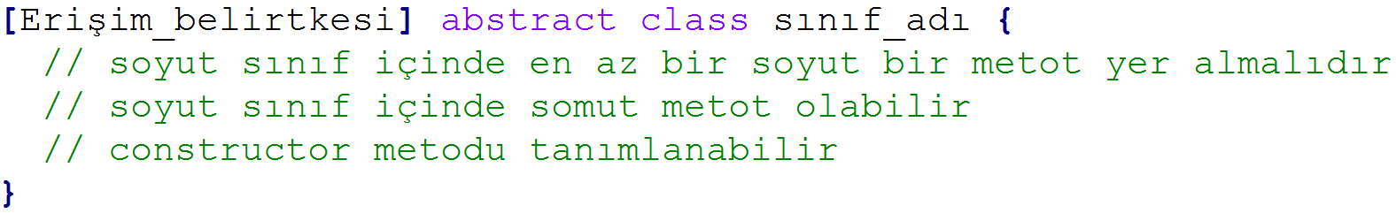
SOYUTLAMA - ABSTRACTION
ANA SİSTEM FONKSİYONUNU GERÇEKLEŞTİRMEYE ÇALIŞIR. METOTLARIN İSİMLERİ VE PARAMETLERİ OLDUĞU HALDE GÖVDELERİ YOKTUR. BELİRLİ BİR İŞ YAPMAZLAR. BU SEBEPTEN DOLAYI ALT SINIFLARLA ÖRTÜLÜRLER (OVERRİDİNG).

Slide 7
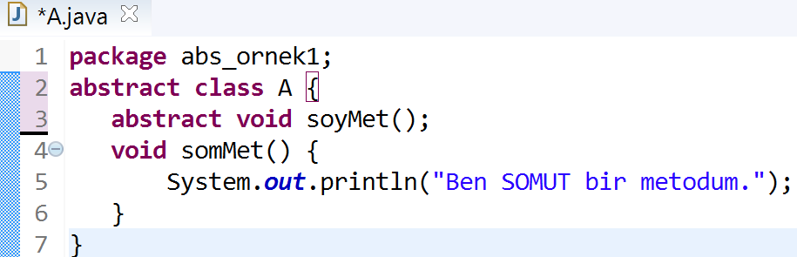
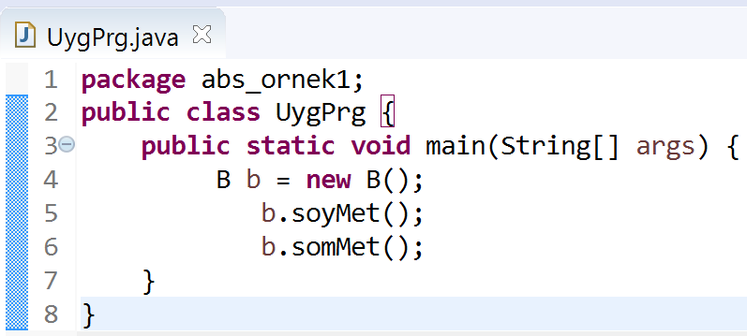
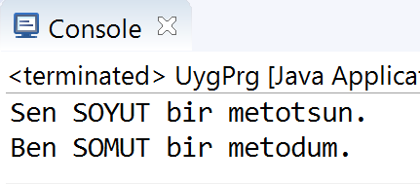
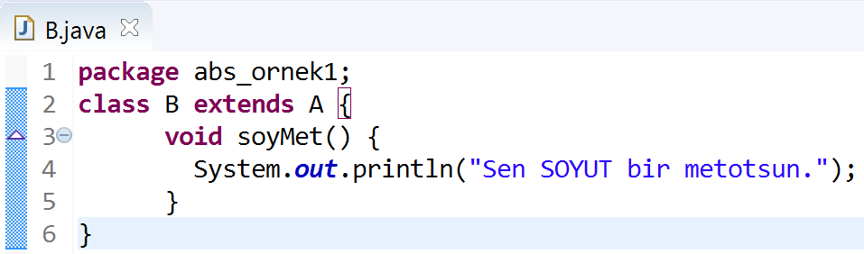

Slide 8
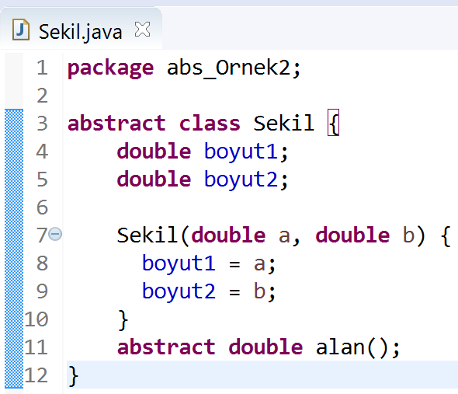
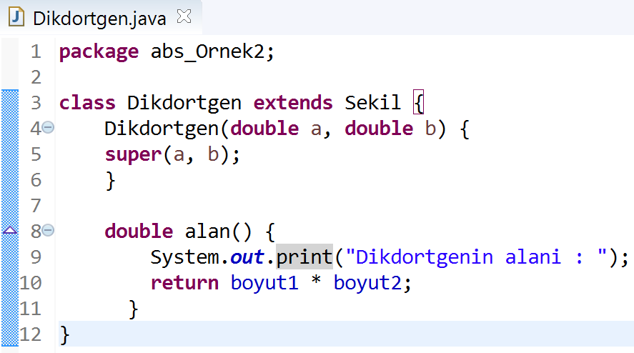
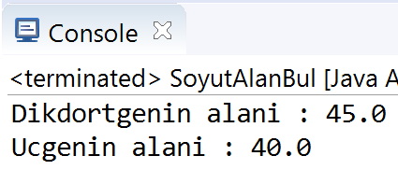
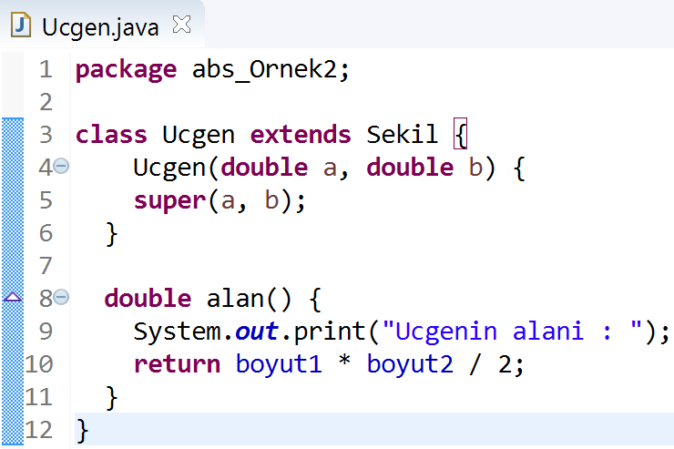
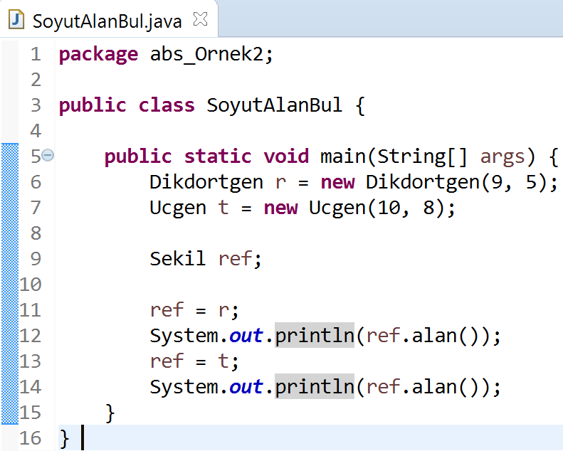

Slide 9
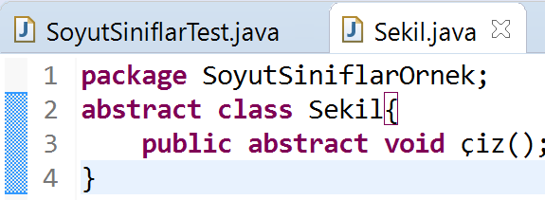
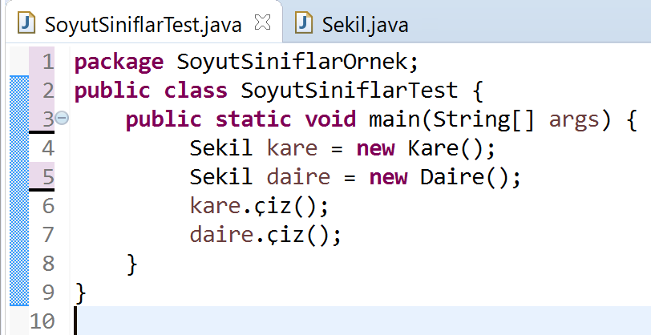
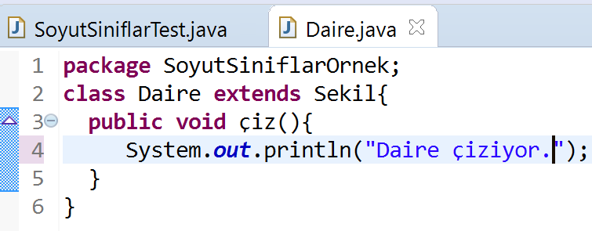
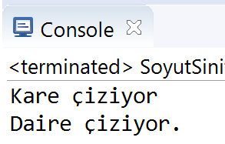
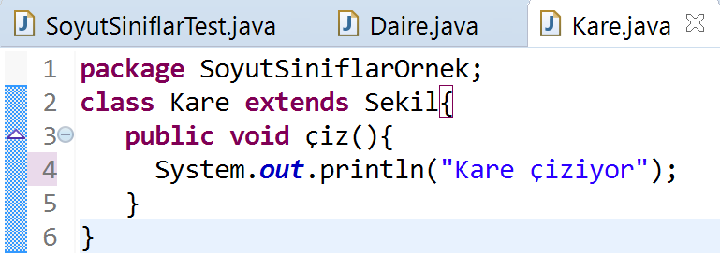
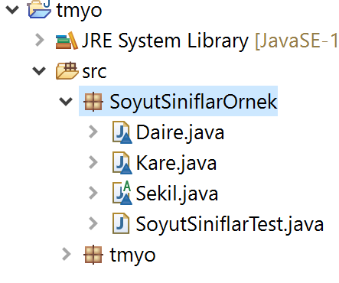

Slide 10
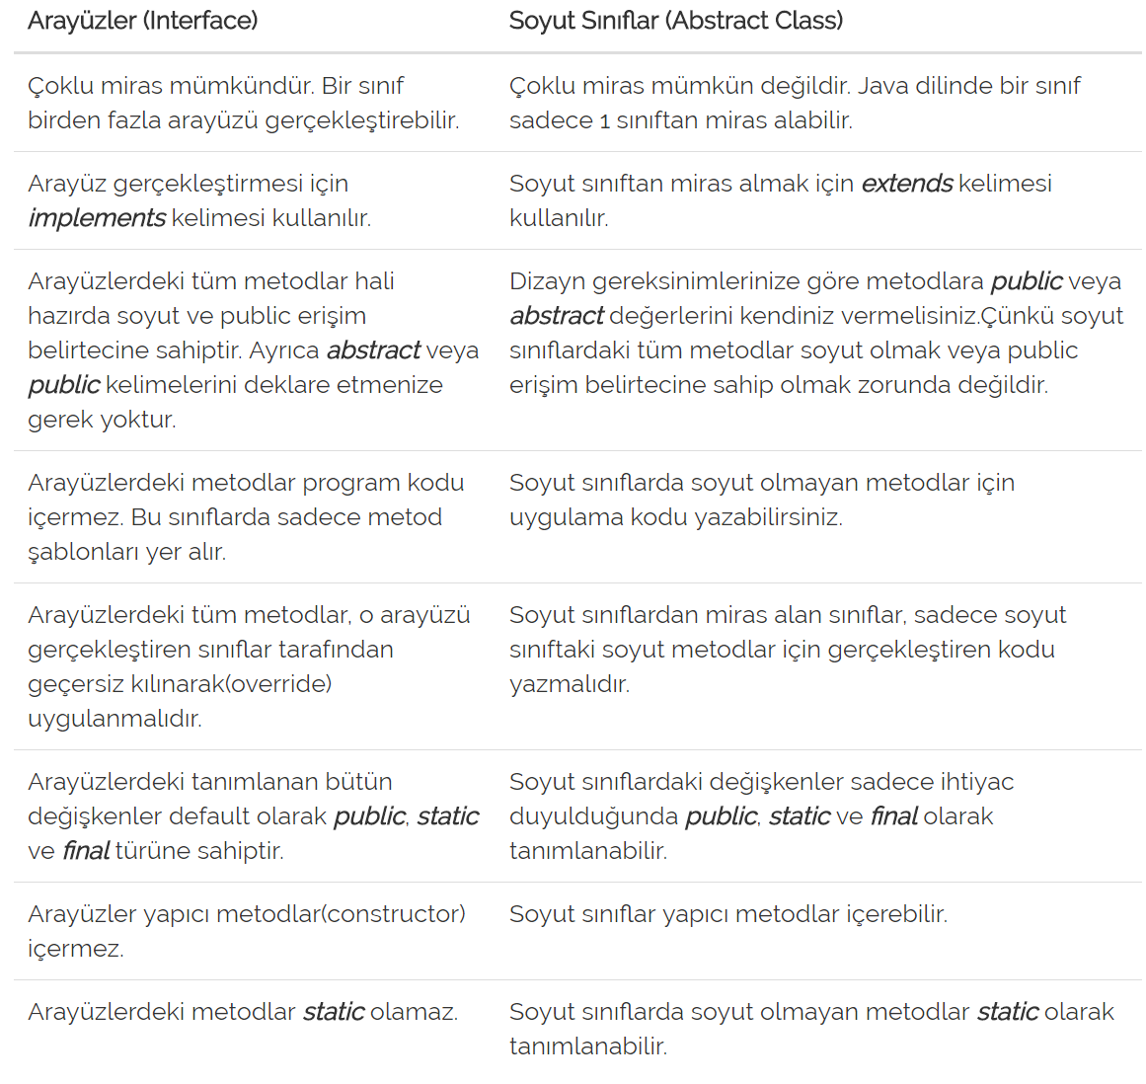

Slide 11
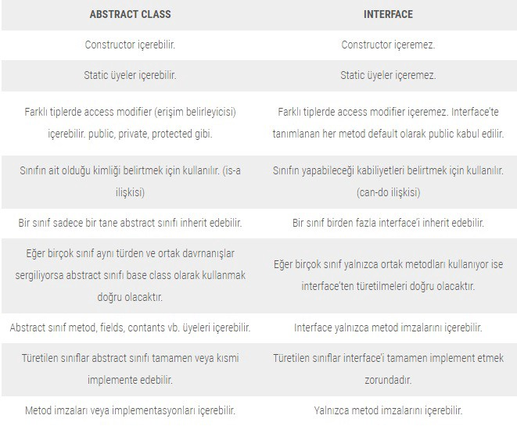

Slide 12
KALITIM - INHERITANCE
BİR SINIFTA TANIMLANMIŞ DEĞİŞKENLERİN VE METOTLARIN YENİDEN TANIMLANMASINA GEREK KALMADAN YENİ BİR SINIFA TAŞINABİLMESİDİR.
BUNUN İÇİN ALT SINIFLAR TÜRETİLİR, TÜRETİLEN ALT SINIF ÜST SINIFIN SAHİP OLDUĞU DEĞİŞKEN VE METOTLARA SAHİP OLUR.
BİR KEZ KURULMUŞ OLAN BİR SINIFIN TEKRAR TEKRAR KULLANILMASI OLANAKLI OLUR. PROGRAMLAR DAHA KISA OLUR, YAZILMA ZAMANI AZALIR VE GEREKTİĞİNDE DEĞİŞTİRİLMESİ VE ONARILMASI (DEBUG) KOLAY OLUR.

Slide 13
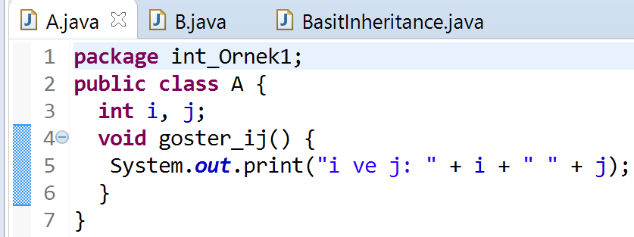
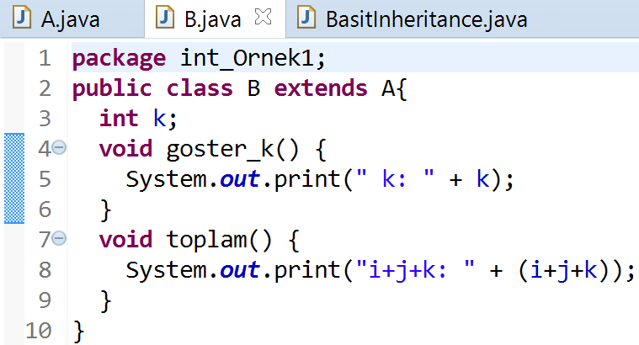
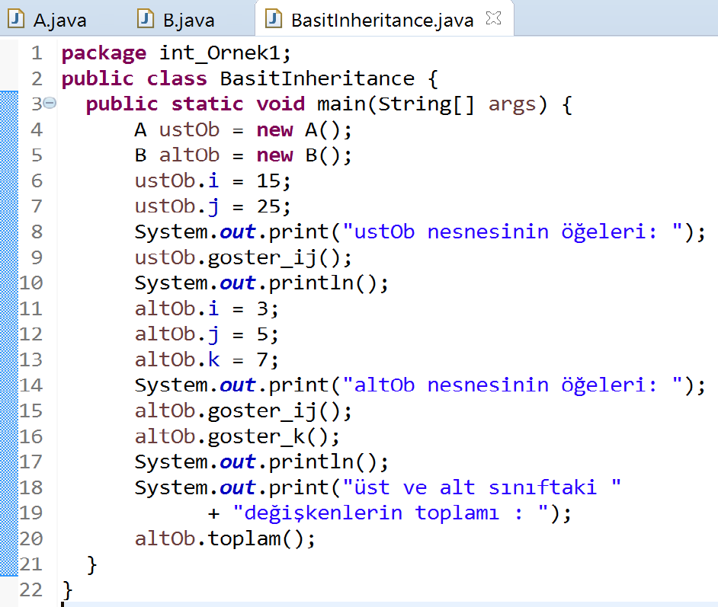
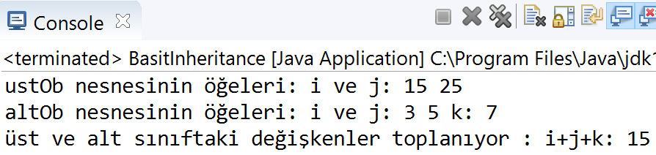

Slide 14
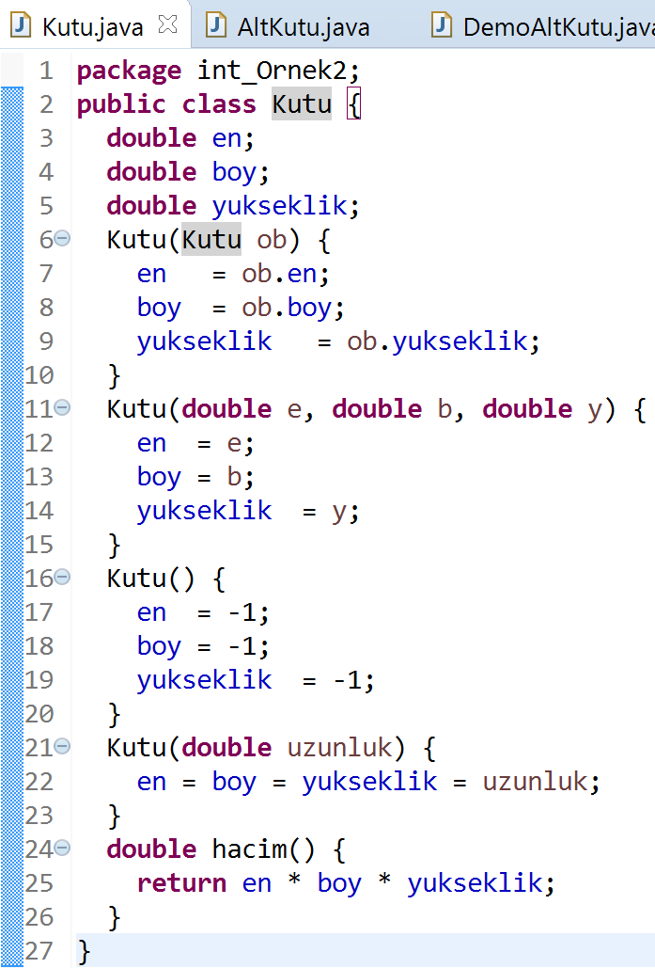
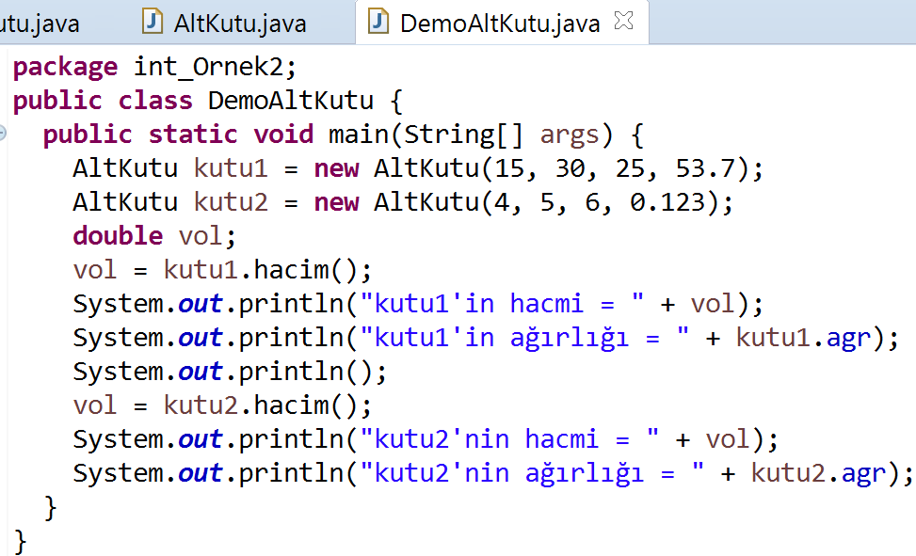
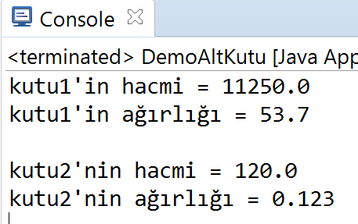
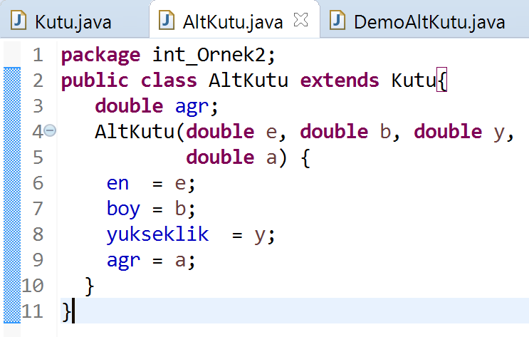

Slide 15
ÇOK BİÇİMLİLİK - POLYMORPHISM
BİR TEK METOT İSMİYLE, BİRDEN ÇOK FARKLI METOTLARIN KOŞTURMA ÖZELLİĞİNE, JAVA’DA ÇOK BİÇİMLİLİK DENİR.

Slide 16
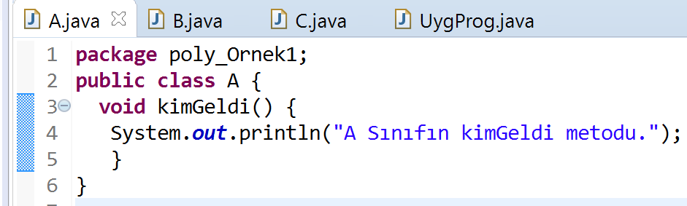
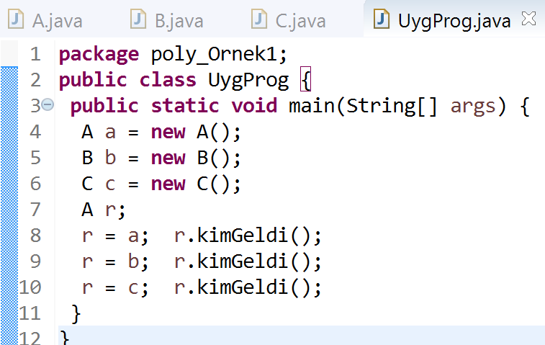
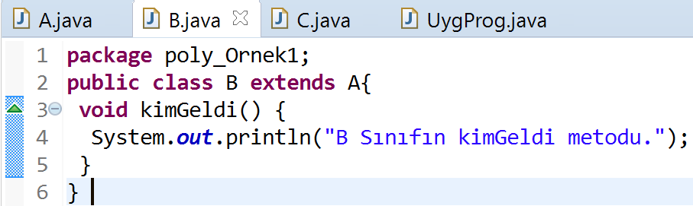
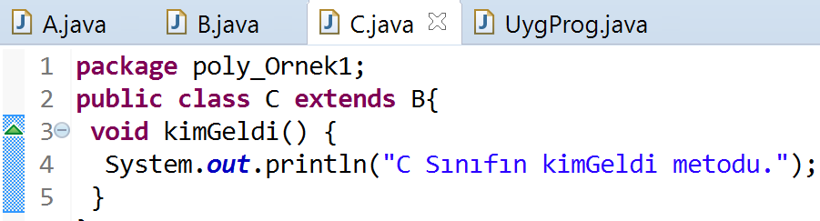
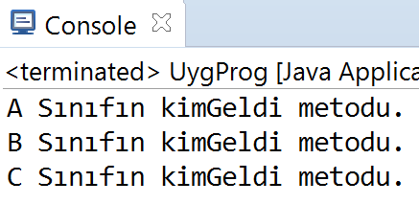

Slide 17
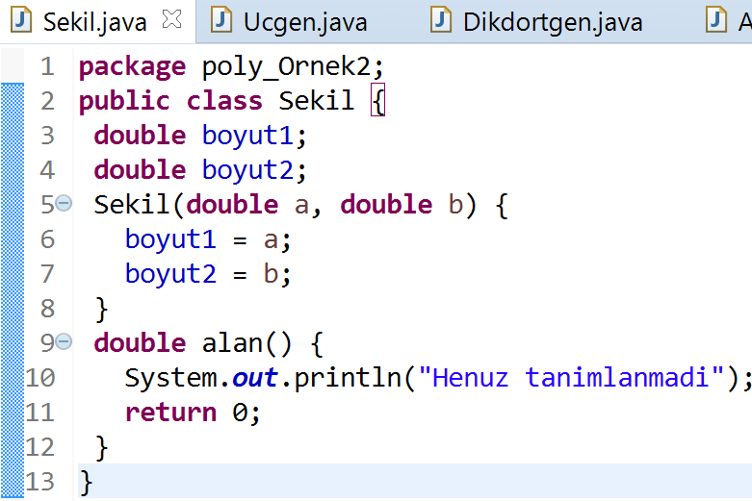
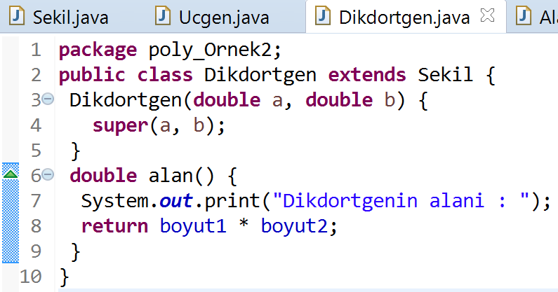
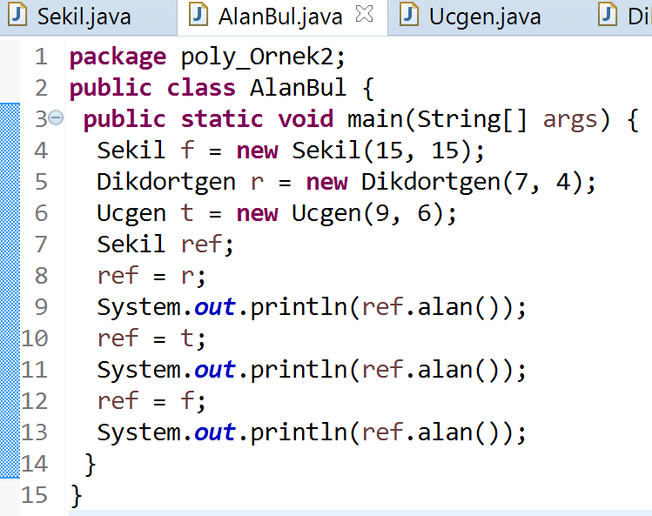
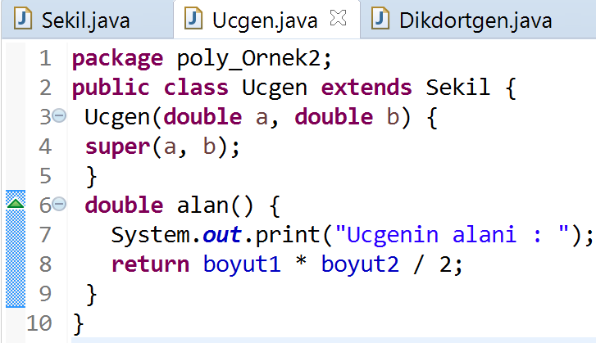
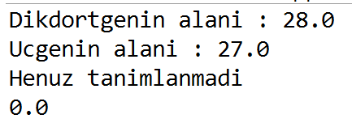

Slide 18
KEYİFLİ ÇALIŞMALAR...

